Slide 1

JavaScript實習 Grp1
班級：五專資工三甲
組別：實習課第6組
組長：陳紋誼
組員：陳品瑋、鄧光易、蔡世偉

Slide 2
大綱
題目說明
html程式碼說明
css程式碼說明
Java Script程式碼說明
執行結果

Slide 3
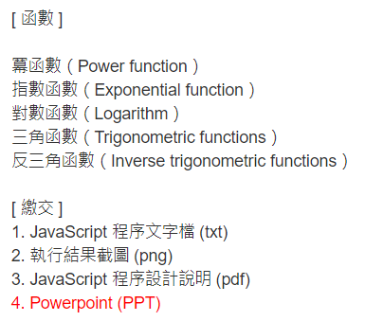
題目說明

Slide 4
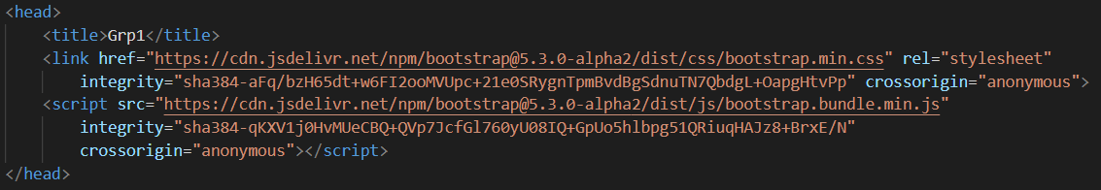
HTML程式碼
按鈕使用bootstrap的樣式

Slide 5
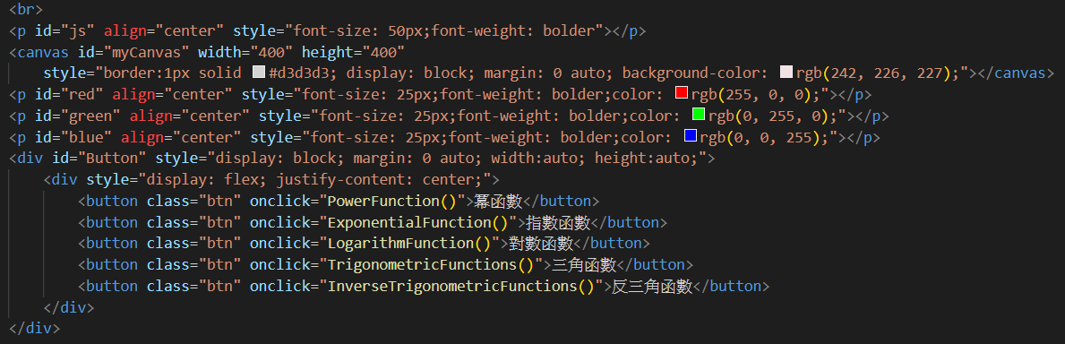
HTML程式碼
canvas畫布設定
使用者按下任意函數的按鈕，就會呼叫該函數的function，使canvas畫布畫出該函數的圖形並顯示該圖形的數學方程式

Slide 6
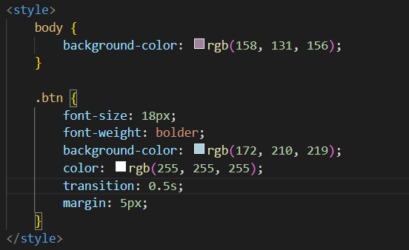
CSS程式碼
背景和按鈕樣式設定

Slide 7
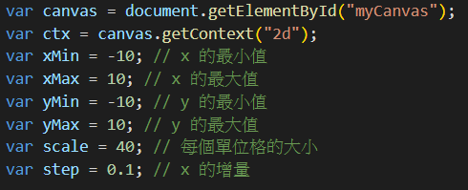
Java Script程式碼
X和Y的正負值都介於-10~10之間，數字一格的大小是40px，平均分配在400*400大小的畫布裡

Slide 8
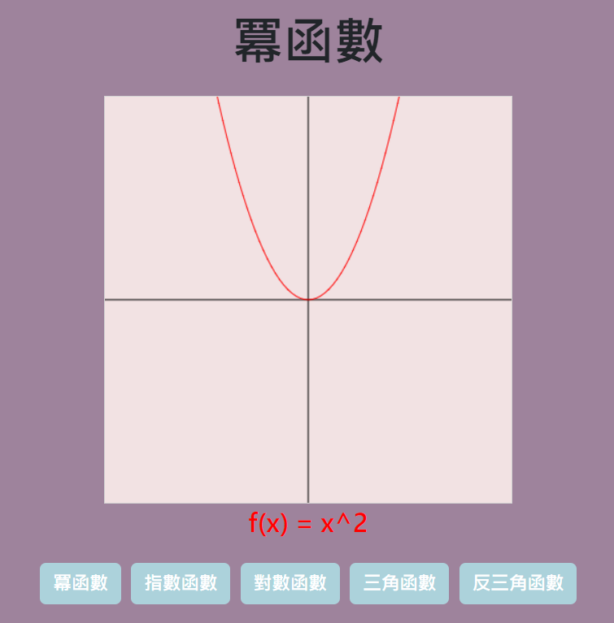
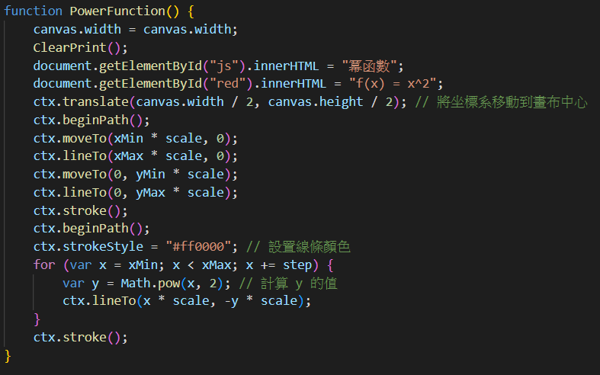
Java Script程式碼
每個函數的function都會呼叫計算該函數的Math方法再一格一格繪出圖形
冪函數使用Math.pow()計算y的值

Slide 9
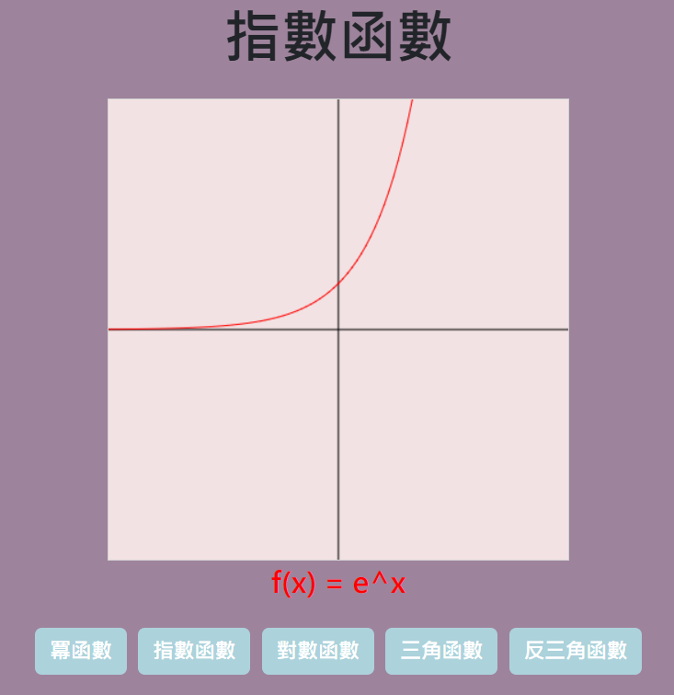
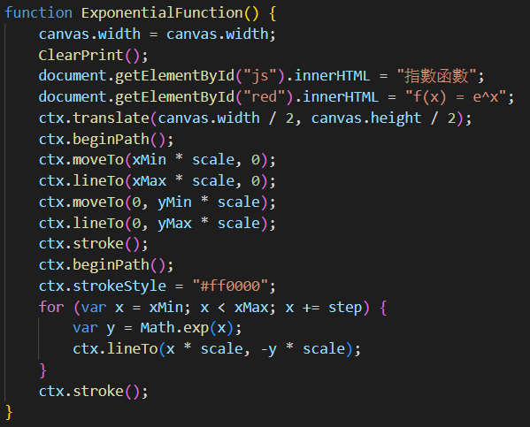
Java Script程式碼
指數函數使用Math.exp()計算y的值

Slide 10
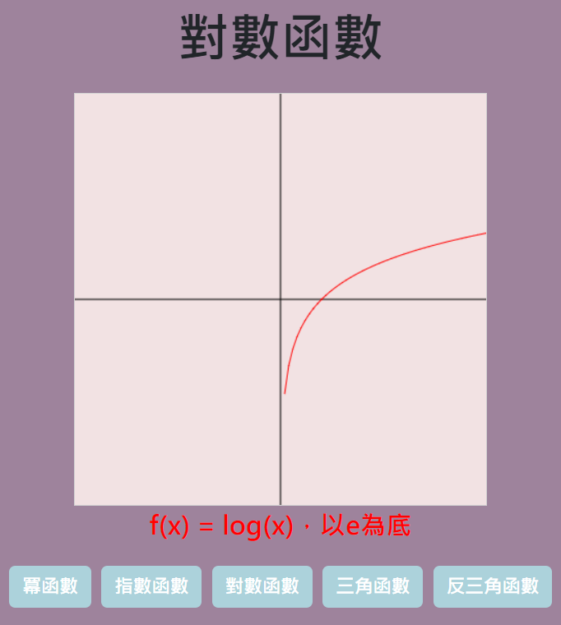
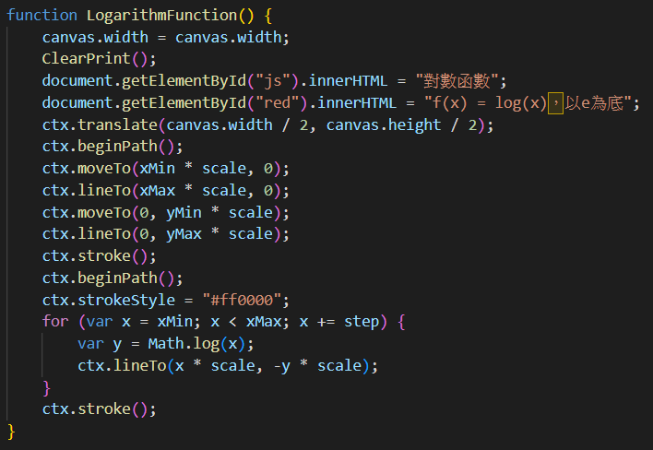
Java Script程式碼
對數函數使用Math.log()計算y的值

Slide 11
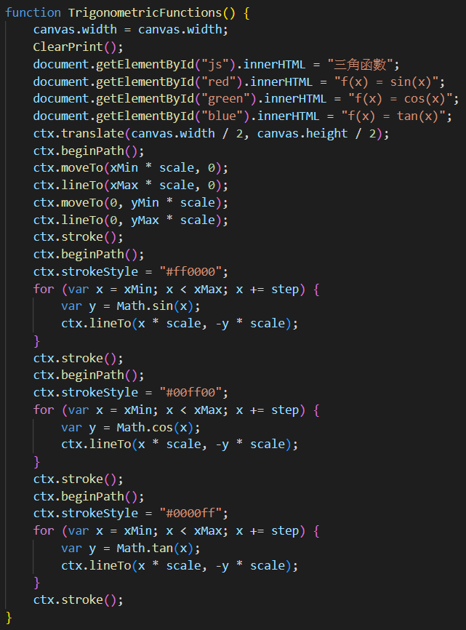
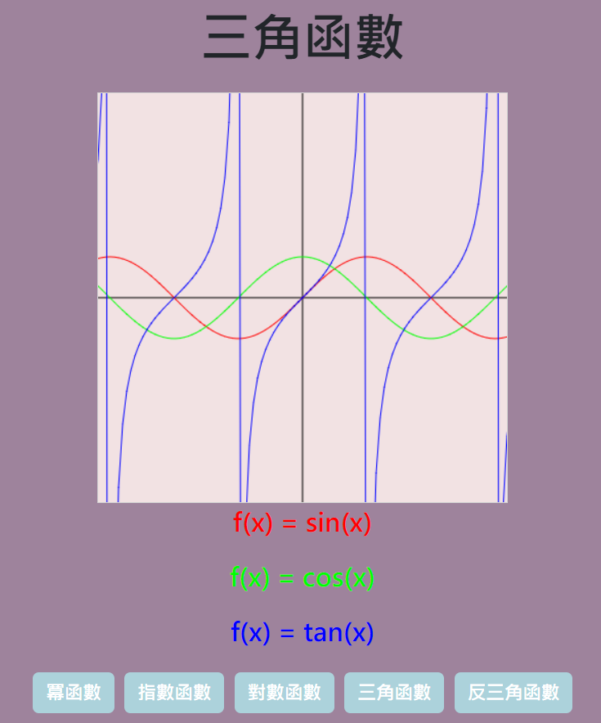
Java Script程式碼
三角函數分別使用Math.sin()、Math.cos()、Math.tan計算三個三角函數的y值

Slide 12
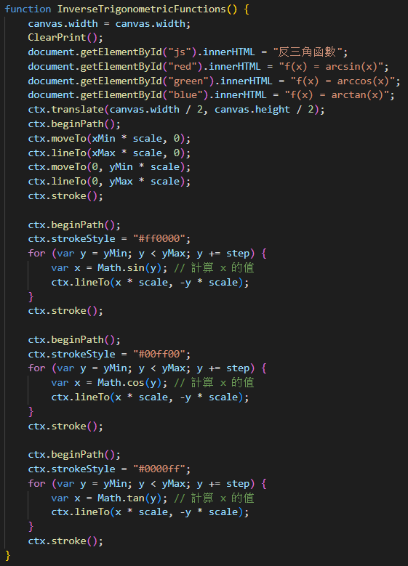
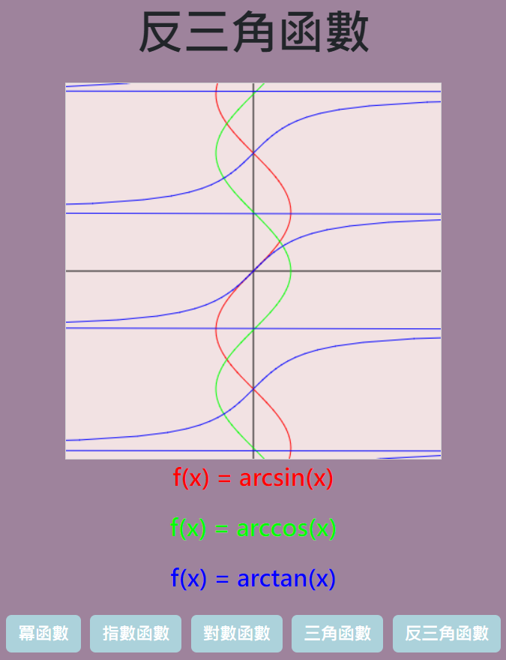
Java Script程式碼
反三角函數分別使用Math.sin()、Math.cos()、Math.tan計算三個三角函數的x值，使其與三角函數的結果是反過來的

Slide 13
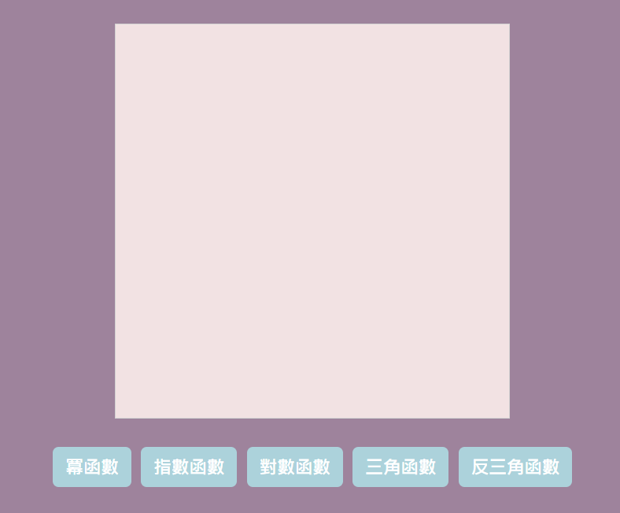
Java Script程式碼
透過在每個函數function的開頭執行canvas.width = canvas.width，使canvas畫布被重置寬度，達到清空畫布的效果，防止切換按鈕後圖形會重疊或是不再基準點上被執行

Slide 14
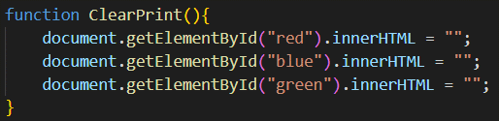
Java Script程式碼
ClearPrint()：清除顯示數學方程式的<p>

Slide 15
THE END
感謝聆聽

